Slide 1
Multiplication 비교 https://youtu.be/yxvtwG-R_Qs
정보컴퓨터공학과 송경주

Slide 2
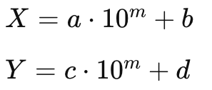

Karatsuba Multiplication
큰 수의 곱셈을 빠르게 수행할 수 있음
$O(n^{2})$ → $O(n^{1.585})$
Divide and conquer 방식을 사용함
X, Y에 대해 절반으로 나눔
나눈 값에 대해 분할 곱셈 수행
곱셈 두 번
곱셈 한 번

Slide 3



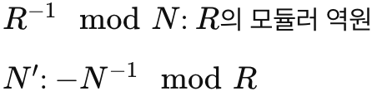
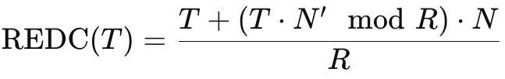




Montgomery Multiplication
모듈로 곱셈을 빠르게 수행할 수 있음
나눗셈을 곱셈 및 덧셈으로 대체하여 사용
특정 전처리 필요 (Montgomery form)
입력에 A, B 대해 Montgomery form 변환 (R은 N보다 큰 거듭제곱 ex. N=7, R = 8)
곱셈 수행
몽고메리 리덕션(REDC) 수행
결과에 대해 normal form 변환
$$∎$$
$$∎$$
=

Slide 4



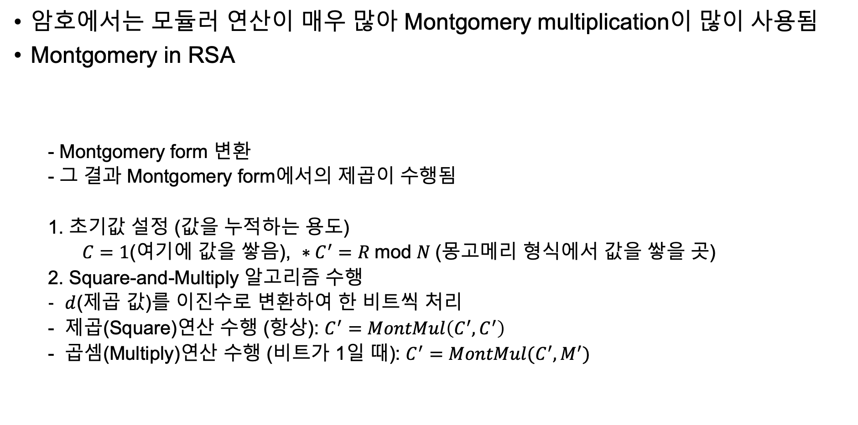
Montgomery in Cryptography
암호에서는 모듈러 연산이 매우 많아 Montgomery multiplication이 많이 사용됨
Montgomery in RSA
- Montgomery form 변환
- 그 결과 Montgomery form에서의 제곱이 수행됨
1. 초기값 설정 (값을 누적하는 용도)
$C=1$(여기에 값을 쌓음), $∗C^{′}=R$mod $N$(몽고메리 형식에서 값을 쌓을 곳)
2. Square-and-Multiply 알고리즘 수행
$d$(제곱 값)를 이진수로 변환하여 한 비트씩 처리
제곱(Square)연산 수행 (항상): $C^{′}=MontMul\left(C^{′},C^{′}\right)$
곱셈(Multiply)연산 수행 (비트가 1일 때): $C^{′}=MontMul(C^{′},M^{′})$
$M:$ 평문 (메시지), $d$: 개인키 (private exponent), $N=p∗q$ (두 소수의 곱)

Slide 5
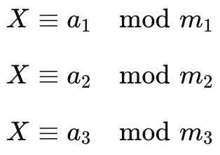
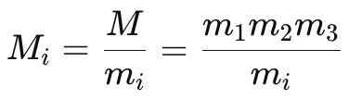
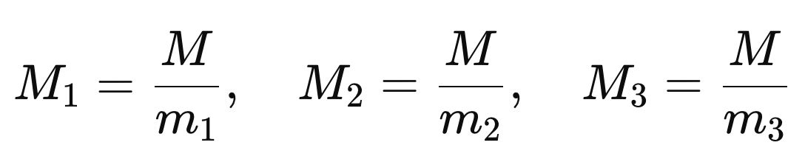

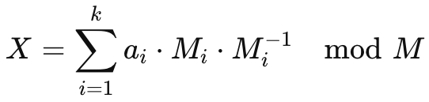
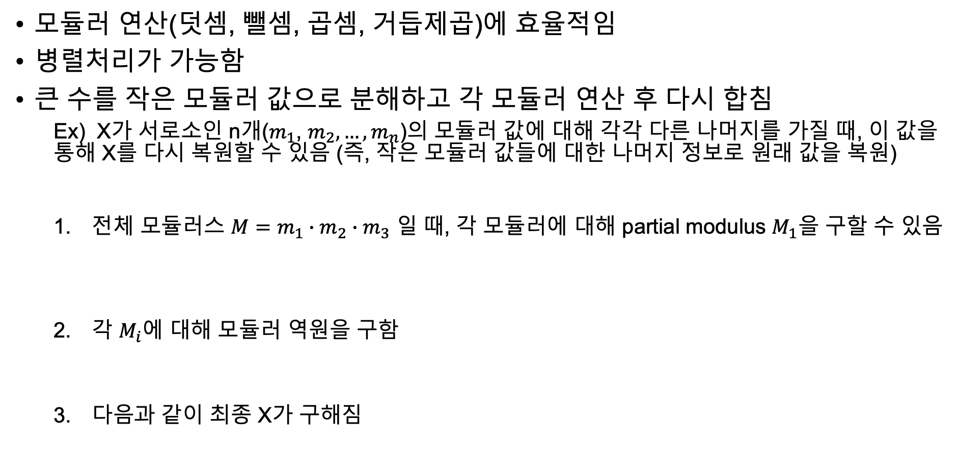
Chinese Remainder Theorem (CRT)
모듈러 연산(덧셈, 뺄셈, 곱셈, 거듭제곱)에 효율적임
병렬처리가 가능함
큰 수를 작은 모듈러 값으로 분해하고 각 모듈러 연산 후 다시 합침
Ex) X가 서로소인 n개($m_{1}$, $m_{2}, …,m_{n}$)의 모듈러 값에 대해 각각 다른 나머지를 가질 때, 이 값을 통해 X를 다시 복원할 수 있음 (즉, 작은 모듈러 값들에 대한 나머지 정보로 원래 값을 복원)
전체 모듈러스 $M=m_{1}∙m_{2}∙m_{3}$ 일 때, 각 모듈러에 대해 partial modulus $M_{1}$을 구할 수 있음
각 $M_{i}$에 대해 모듈러 역원을 구함
다음과 같이 최종 X가 구해짐

Slide 6




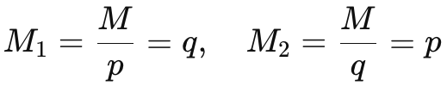
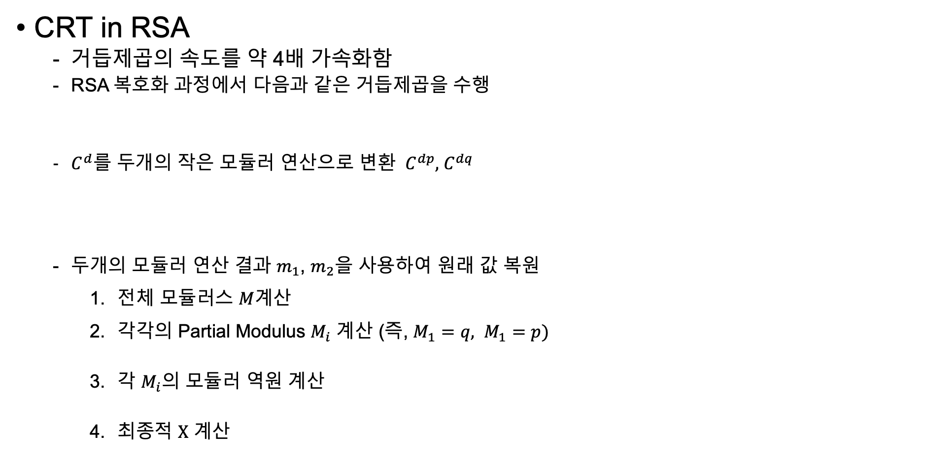


CRT in Cryptography
CRT in RSA
거듭제곱의 속도를 약 4배 가속화함
RSA 복호화 과정에서 다음과 같은 거듭제곱을 수행
$C^{d}$를 두개의 작은 모듈러 연산으로 변환 ${ C}^{dp},{ C}^{dq}$
두개의 모듈러 연산 결과 $m_{1}$, $m_{2}$을 사용하여 원래 값 복원
전체 모듈러스 $M$계산
각각의 Partial Modulus $M_{i}$ 계산 (즉, $M_{1}=q, M_{1}=p)$
각 $M_{i}$의 모듈러 역원 계산
최종적 $X$ 계산
($C$: 암호문, $d$: RSA 개인키, $N=p∗q$)
($d_{p}=d$ mod $\left(p−1\right),{ d}_{q}=d \text{mod} \left(q−1\right)$)

Slide 7
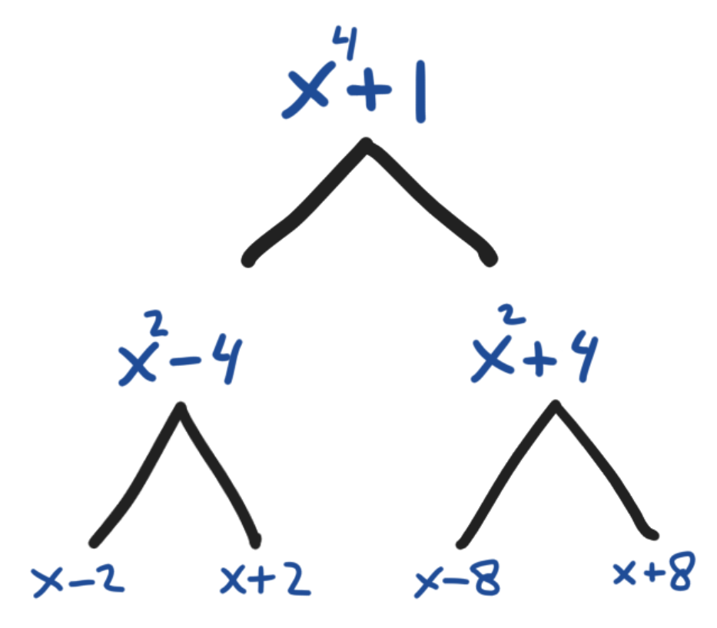

Number Theoretic Transform (NTT)
다항식 곱셈을 빠르게 수행
$O\left(n^{2}\right)→O(\operatorname{nlog}{n})$
다항식을 작은 차수의 다항식으로 분해하여 Point-Value Representation 으로 표현
Ex. $x^{4}+1$ 이 작은 차수의 다항식으로 분해됨 ${(x}^{2}−4){(x}^{2}+4)=(x−2)(x+2)(x−8)(x+8)$

Slide 8



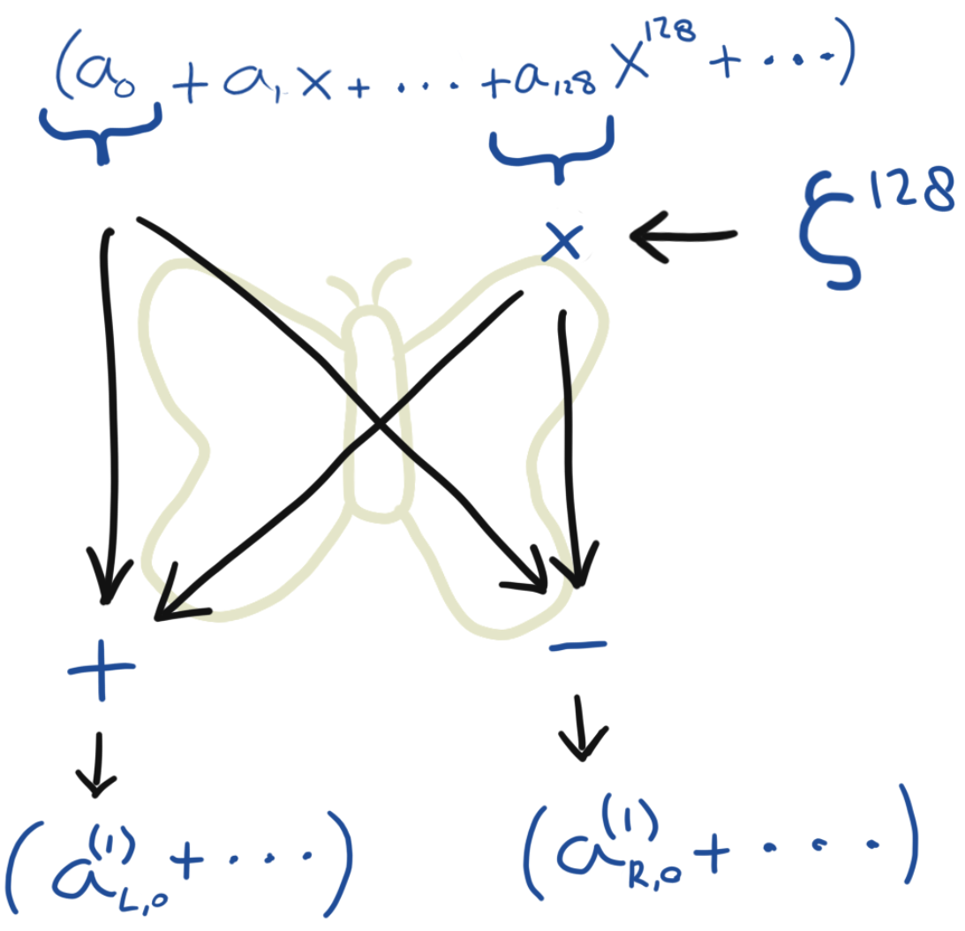
Number Theoretic Transform (NTT)
다항식의 계수들이 두 그룹으로 나뉨

Slide 9
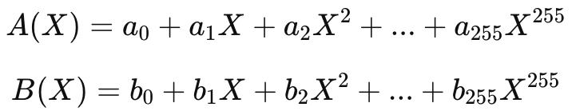
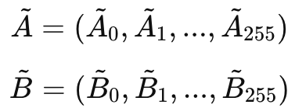




Number Theoretic Transform (NTT)
NTT
Pointwise Multiplication
$$\tilde{C}=\left({\tilde{C}}_{0},{\tilde{C}}_{1}, …,{\tilde{C}}_{255}\right)$$
Inverse NTT

Slide 10


NTT in Cryptography
NTT in Lattice-based Cryptography (Kyber, Dilithium)
Kyber
Key Generation: 공개키 및 비밀키를 생성하는 과정에서 격자기반 다항식 곱셈 수행
Encryption: 다항식 연산을 통한 암호문 생성
Decryption: 복호화 과정에서의 다항식 연산 수행
Dilithium
Key Generation: 비밀키를 통해 격자기반 다항식 연산 수행
Signature Verification: 격자 기반 다항식 곱셈 수행

Slide 11
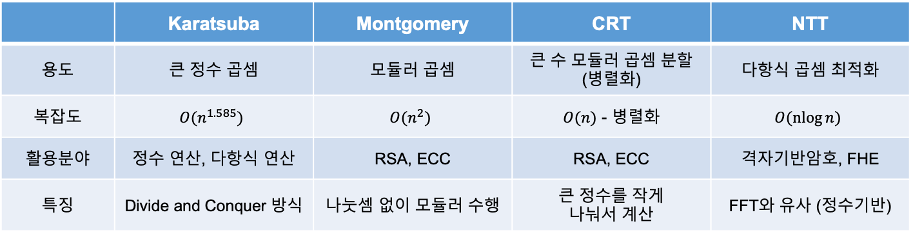
곱셈 비교
 | Karatsuba | Montgomery | CRT | NTT
용도 | 큰 정수 곱셈 | 모듈러 곱셈 | 큰 수 모듈러 곱셈 분할 (병렬화) | 다항식 곱셈 최적화
복잡도 | $$O(n^{1.585})$$ | $$O(n^{2})$$ | $O(n)$ - 병렬화 | $$O(\operatorname{nlog}{n})$$
활용분야 | 정수 연산, 다항식 연산 | RSA, ECC | RSA, ECC | 격자기반암호, FHE
특징 | Divide and Conquer 방식 | 나눗셈 없이 모듈러 수행 | 큰 정수를 작게 나눠서 계산 | FFT와 유사 (정수기반)

